Slide 1
نحوه جستجو در PubMed

Slide 2
اهداف
PubMed
نحوه جستجوی مقالات
My NCBI
PMC

Slide 3
PubMed
PubMed در واقع سيستم جستجوي الكترونيكي كتابخانه ي ملي ايالات متحده آمريكا در حيطه ي اطلااعات علوم پزشكي و پيراپزشكي مي باشد. اين وب سايت شامل ميليون ها مقاله مرتبط با علوم پزشكي است و مي تواند برترين پايگاه جستجوي مقالات در دنياي مجازي باشد.

Slide 9
نحوه جستجو در PubMed
يافتن كلمات كليدي صحيح
الف: چه چيز را روي چه كساني:
بررسي تاثير مصرف نمك بر بيماران قلبي
ب: اثر چه چيز روي چي در چه كساني:
بررسي مقايسه اي اثر راديوتراپي و كموتراپي در
پيشرفت تومور بيماران مبتلا به سرطان پوست
نكته: كلمه جستجو بايد به زبان انگليسي باشد.

Slide 10
نحوه جستجو در PubMed(در ادامه)
استفاده از AND, OR,NOT, *
استفاده از كلمات هم معني:
(stress OR anxiety) (blood-pressure OR hypertension)

Slide 11
نحوه جستجو در PubMed(در ادامه)
اگر نتايج به دست آمده بي ربط بودند از گزينه limit استفاده مي كنيم.
نكته: محدود شدن در راستاي هدف ماست نه محدود شدن تعداد مقالات

Slide 12
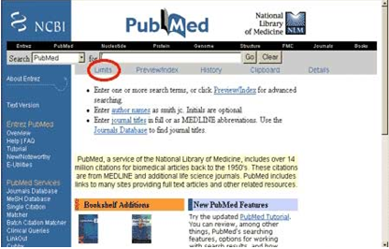

Slide 13
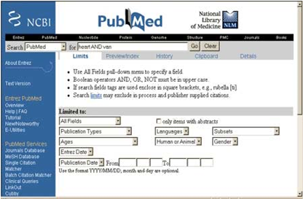

Slide 14
در قسمت All Fields اگر روی اسکرول کلیک کنیم جزئیات آن مشاهده می شود که به این وسیله جستجوی ما در فیلدهای ویژه انجام می گیرد . در قسمت Publication Type نوع انتشار مقاله که مثلا می تواند به صورت نامه یا مرور یا آموزشی با شد را تعیین می کنیم . قسمت languages برای انتخاب نوع زبان جستجوی مورد نظر ماست. برای انتخاب که گروه ویژه سنی خاص می توانیم ازAges استفاده کنیم. در قسمت Gender جنسیت را تعیین می کنیم. اگر بخواهیم جستجوی ما مرتبط با یک موضوع خاص باشد می توانیم از Subset استفاده کنیم. برای مشخص کردن تاریخ جستجوی خود به Date مراجعه می کنیم ، در قسمت Entrez Date جستجوی ما در محدوده ده تا سی سال قبل انجام می گیرد .در قسمت Publication Date می توان دقیقا روز، ماه ، سال مقاله مورد نظر را وارد کنیم .

Slide 15
Preview :
Preview تعداد نتایج جستجو را قبل از اینکه نمایش دهد بیان می کند . برای این کار واژه یا واژه های مورد نظر را در جعبه جستجو وارد می کنیم و روی Preview کلیک کنیم ،تعداد مواردی که برای ما جستجو کرده را می توانیم ببینیم.

Slide 16
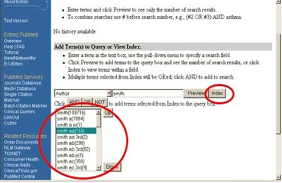
ما همچنین می توانیم برای دستیابی به فیلدهای ویژه از Index کمک بگیریم به طوری که ابتدا فیلد مورد نظر را وارد می کنیم بعد روی Index کلیک می نماییم ، لیستی مربوط به عنوان وارد شده ما به ترتیب الفبایی نشان داده می شود که می توانیم از آن انتخاب کنیم.

Slide 17
قسمت دوم - جستجوی پیشرفته
Limits :
همچنین این امکان وجود دارد تا جستجوی ما در گروههای سنی، جنسیتهای ویژه یا مطالعات بر روی گروه های انسان یا حیوان محدود شود ،و اینکه مقالات منتشر شده در زبان ویژه و یا نوع مقاله اختصاصی تر شود و می توان اصطلاح مورد نظر را در مجموعه های مرتبط با آن نیز جستجو کرد . برای استفاده از این امکانات گزینه Limit را از نوار خاکستری انتخاب می کنیم.

Slide 18
اهميت دستيابي به Full Text
متن كامل مقالات در مطالعات پژوهشي، نوشتن پروپوزال، پايان نامه ها و رساله هاي دكتري اهميت زيادي دارد. از اين رو دستيابي به متن كامل مقالات به صورت رايگان مخصوصا در كشور ما بسيار حائزاهميت است.

Slide 22
Full Textراه هاي ديگر دستيابي به
ارتباط با corresponding Author
جستجو در Google

Slide 23
My NCBI
اين قسمت در واقع شناسه شخصي شما در NCBI مي باشد. شما مي توانيد با استفاده از اين قسمت مقالاتي كه قبلا جستجو كرديد را ذخيره كنيد و همينطور دسترسي به مقالات گذشته خود داشته باشيد.

Slide 25
اگر در ليست صفحه اول بجاي واژه pubMed واژه PMC را انتخاب كنيد، نتايج جستجوي شما محدود به مقالاتي مي شود كه full text رایگان دارند.

Slide 27
در قسمت over view راجع به خود pubmed توضیح داده است.
از قسمت e-utility میتوانیم برای دسترسی به سایت ها و بانکهای دیگر استفاده کنید، این قسمت تمامی اطلاعات درباره نحوه استفاده از سایت و تاریخچه آن را ارائه می دهد.
در قسمت my NCBD میتوانیم آدرس e-mail و مشخصات کامل خود را بنویسیم تا از مزایای بیشتری برخوردار باشیم مثلا درخواست مقاله و…
در قسمت related link می توان موضوع خود را خاص تر نمود.
در قسمت link out میتوانیم به مقالات full text دسترسی پیدا کنیم.
در قسمت new/ noteworthy تغییراتی را که در بازنویسی و ویرایش سایت انجام شده درج می شود.
در قسمت over view راجع به خود pubmed توضیح داده است.
از قسمت e-utility میتوانیم برای دسترسی به سایت ها و بانکهای دیگر استفاده کنید

Slide 28
می توانیم این مقاله را به صورت فرم متنی یعنی بدون فایلهای گرافیکی دریافت کنیم برای این کار ابتدا مقاله مورد نظر را نشان دار کرده و بعد روی Text در نوار نمایش کلیک کنید.

Slide 29
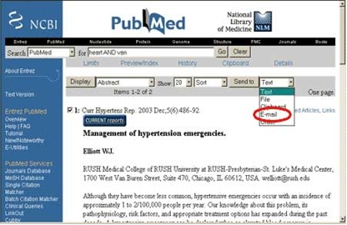
اگر بخواهیم مقاله مورد نظر را به E- mail خود یا شخص دیگری ارسال کنیم e.mail را از نوار نمایش انتخاب می کنیم و بعد روی send to کلیک می کنیم که باید در جای مشخص شده آدرس مورد نظر را وارد کرده و روی Mail کلیک کنیم.

Slide 30
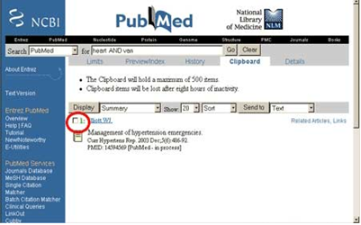
در ضمن این سایت دارای امکانات دیگری نظیر single citation که برای یافتن مقاله ای که مشخصات آن نظیر تاریخ انتشار، نام نویسنده و ... آن مشخص باشد. MESH برای پیدا کردن یا عناوین پذیرفته شده که در این صورت کار جستجو سریعتر انجام می گیرد.

Slide 31
MESH
عمولاً جستجوي مقالات و پايان‌نامه‌ها از طريق واژه‌هاي كليدي آنها صورت مي‌گيرد. واژه‌هاي كليدي هر پايان‌نامه بايد در برگيرندة همة موضوع‌هاي اساسي باشد كه پايان‌نامه دربارة آنها بحث مي‌كند تا اگر كسي در جستجوي پايان‌نامه‌هايي دربارة يكي از آن موضوع‌ها بود، بتواند به پايان‌نامه‌هاي مورد نظر خود دسترسي پيدا كند. كتاب MeSH كتابخانة ملي پزشكي امريكا كتابي به‌نام MeSH سرعنوان‌هاي موضوعي پزشكي را چاپ مي‌كند كه در آن واژه‌هاي كليدي استاندارد براي موضوع‌هاي مختلف پزشكي فهرست شده است.
راهنماي عملي براي انتخاب واژة كليدي با استفاده از كتاب MeSH
الف- اگر واژه‌اي به زبان انگليسي براي موضوع خود در نظر داريد، آن را در بخش فهرست الفبايي جستجو كنيد. در اين بخش برخي از عناوين با قلم درشت‌ترو برخي عنوان‌ها با قلم ريزتر نوشته شده‌اند. عناويني كه با قلم درشت‌تر نوشته شده‌اند، عنوانهاي موضوعي پذيرفته شده مي‌باشند. عناويني كه با قلم ريزتر نوشته شده‌اند، عنوانهايي هستند كه پذيرفته نشده‌اند اما واژه‌اي نزديك به آنها كه در دنباله با عبارت "see" آورده شده‌اند. اگر واژة مورد نظر شما با قلم درشت و يا با قلم ريز در فهرست الفبايي نوشته نشده است، بايد واژة ديگري انتخاب نماييد.

Slide 32
با تشکر از توجه شما

